Slide 1
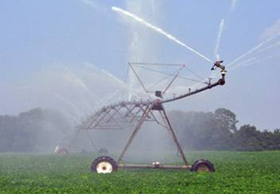
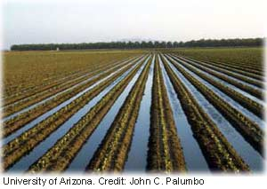
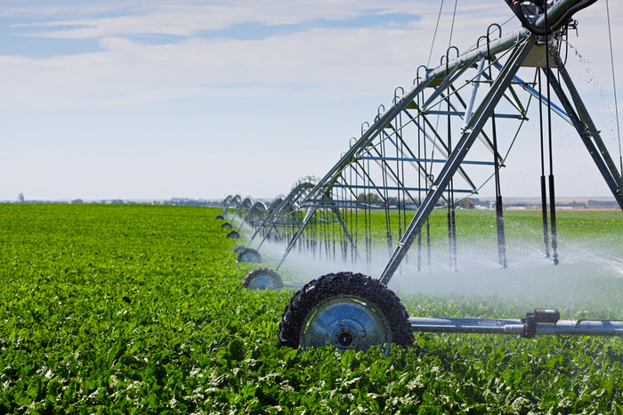
آشنایی با انواع سیستم های آبیاری
اولين گام براي حركت به سمت مصرف بهينه آب در كشور، عبارت از ايجاد سيستم هاي توزيع و پخش كارآمد آب مي باشد

Slide 3
انواع سیستمهای آبیاری
سیستم های تحت فشار
سیستم های ثقلی
آبیاری کرتی
Basin Irrigation
آبیاری بارانی
Sprinkle Irrigation
آبیاری نواری
Border Irrigation
آبیاری قطره ای
Trickle Irrigation
آبیاری جوی و پشته ای (فارو)
Furrow Irrigation

Slide 4
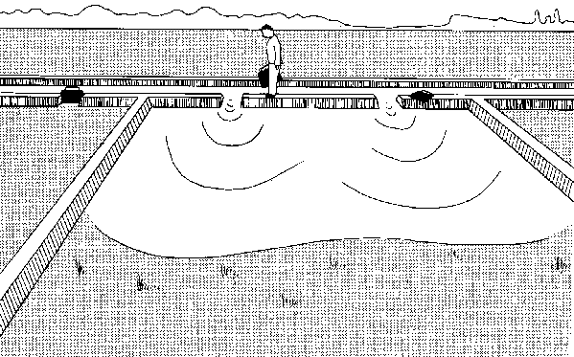
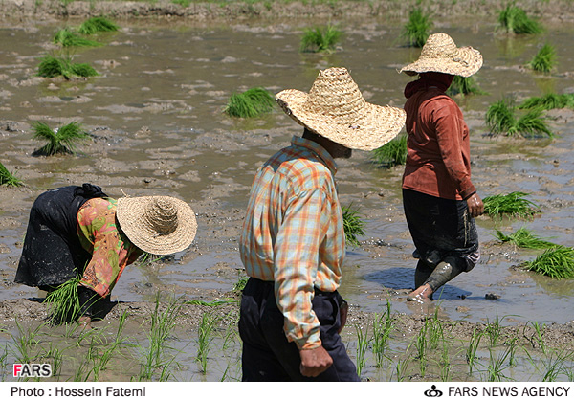
آبياري كرتي يا غرقابي
استفاده از کرت ساده ترین و رایج ترین راه در تمام روشهای آبیاری سطحی است. اصطلاحا در فرهنگ آبياري، كرت به زمين صاف و بدون شيب اطلاق مي گردد كه اطراف آن براي جلوگيري از رواناب توسط خاكريزهايي احاطه گرديده است.
محاسن: رواناب سطحي وجود ندارد، امكان آبشويي خاك Leaching)) وجود دارد و اتوماتيك كردن سيستم ساده است.
معايب: در كشاورزي مكانيزه ابعاد كرت بزرگ در نظر گرفته مي شود و لذا معمولا هزينه تسطيح زياد است. در كرت هاي كوچك كار ماشين آلات سخت است.

Slide 5
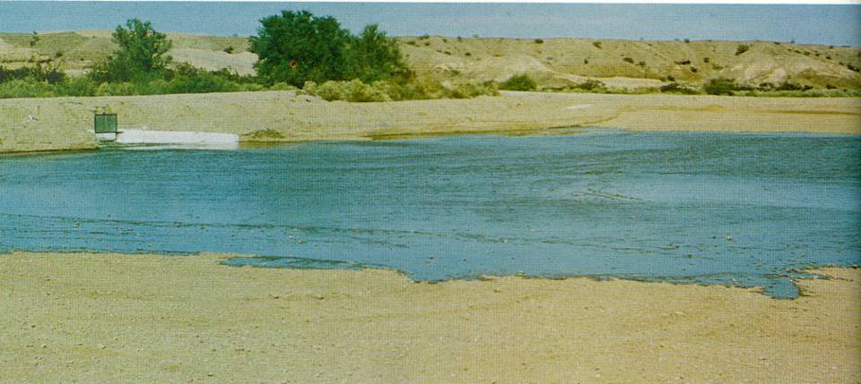

Slide 6
اندازه کرت به عواملي چون نوع خاک، مقدار جريان، عمق آبياري، اندازه مزرعه، شيب زمين، شيوه زراعت بستگي دارد.
طول کرت عامل مهمي است در پخش يکنواخت آب در شرايط مختلف از 400 – 600 متر بسته به عواملي چون جنس خاک، شيب طولي کرت، دبي جريان، نفوذ پذيري خاک متغير است.
عرض کرت تابع شيب عرضي زمين، شيب طولي کرت، مقدار آبدهي، نوع محصول و عرض کار ماشين آلات زراعي است و درهر صورت بين 20 – 5 متر و گاه 30 متر است.

Slide 7
2-آبياري نواري (Border Irrigation)

Slide 8
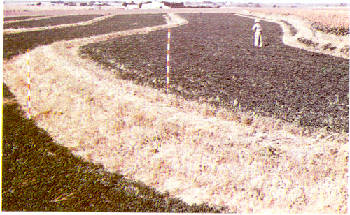

Slide 9
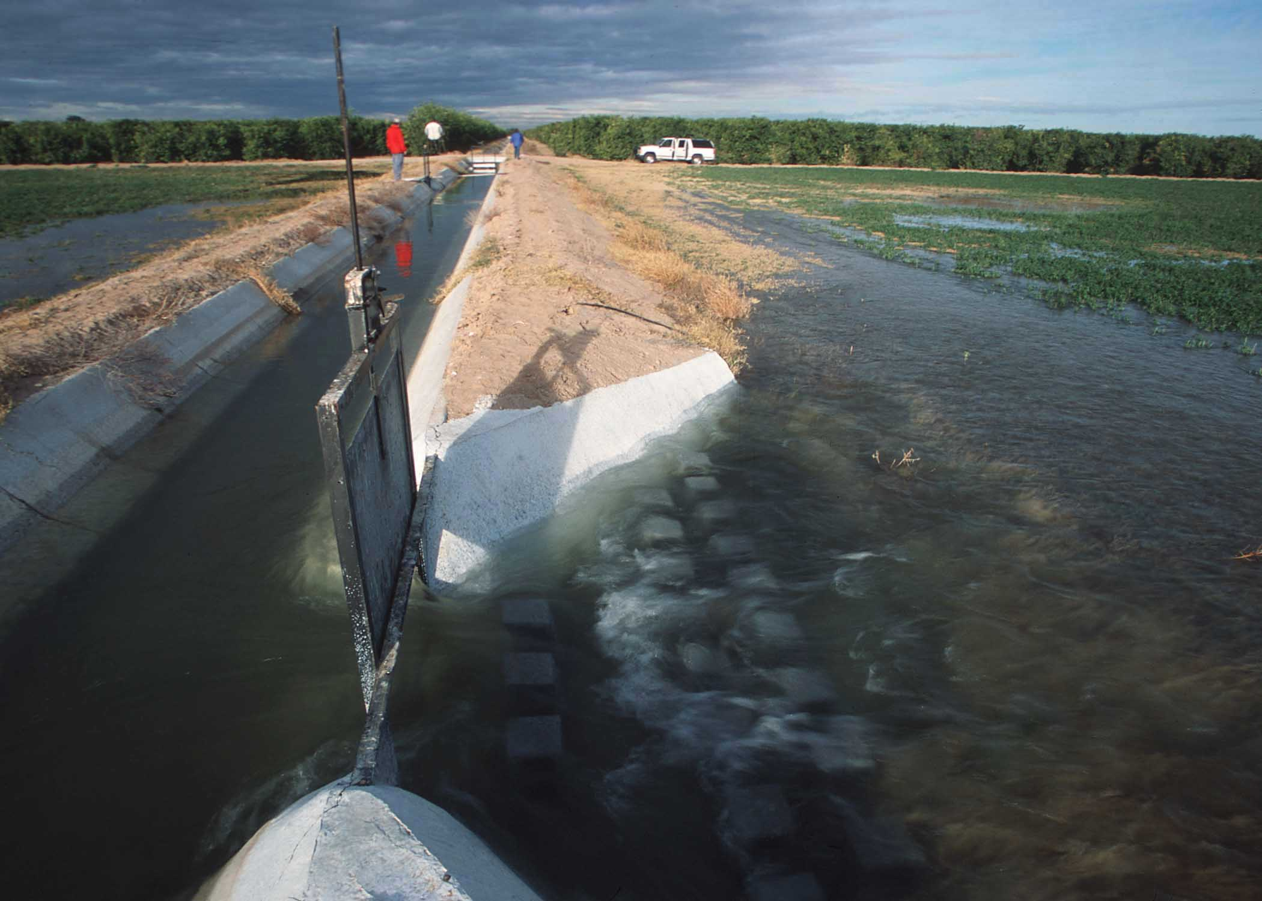

Slide 10
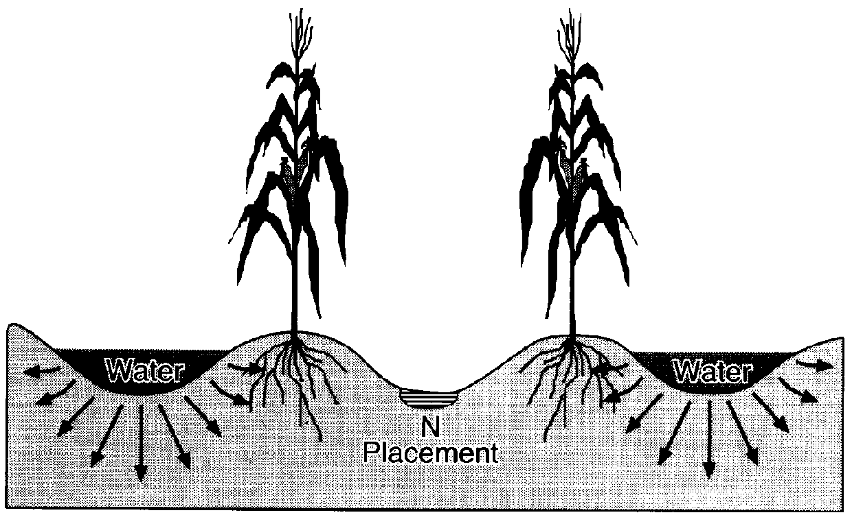
آبياري فارو یا جويچه اي (Furrow Irrigation)

Slide 11
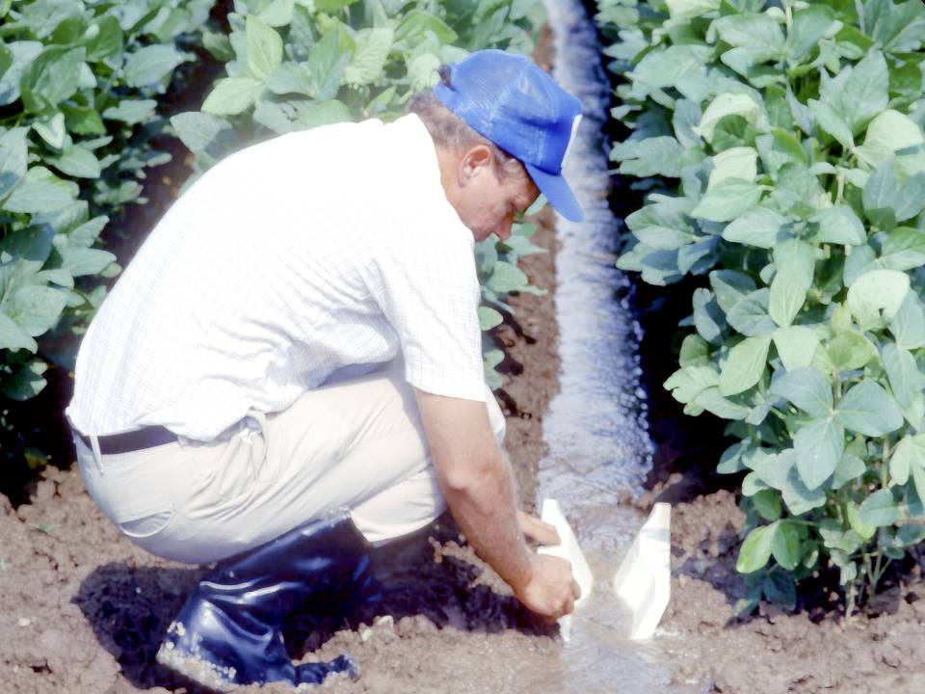

Slide 12
انتخاب سیستم آبیاری
نوع خاک
توپوگرافی
شکل مزرعه
عوامل موثر در انتخاب نوع سیستم آبیاری
نیروی انسانی
نوع گیاه

Slide 13
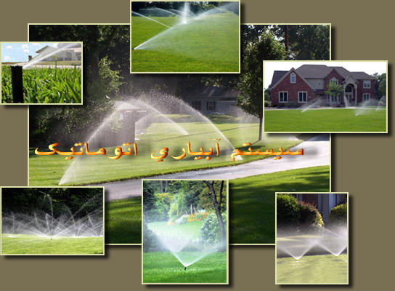
آشنایی با روشهای نوین آبیاری
یکی از شیوه هایی که می تواند در استفاده هر چه بهتر آب مورد استفاده قرار گیرد استفاده از شیوه های نوین آبیاری است. یکی از این شیوه ها که در دهه های اخیر به طور گسترده ای رواج یافته "آبیاری تحت فشار ” می باشد.
یکی از شیوه هایی که می تواند در استفاده هر چه بهتر آب مورد استفاده قرار گیرد استفاده از شیوه های نوین آبیاری است. یکی از این شیوه ها که در دهه های اخیر به طور گسترده ای رواج یافته "آبیاری تحت فشار ” می باشد .

Slide 14
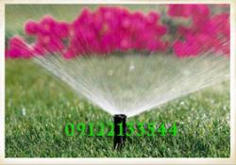
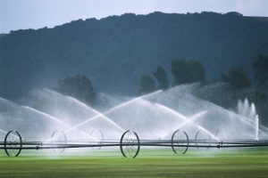
روشهای آبیاری نوین
سفال ها در 6000 سال قبل از میلاد مسیح روشی شبیه آبیاری قطره ای کنونی
شروع در سال 1860 در المان
اولین تجربه در 1913 در دانشگاه ایالتی کلرادو آمریکا
سابقه تاریخی
1- آبیاری بارانی
2- آبیاری قطره ای
روشهای آبیاری تحت فشار
آبياري نواري، 53 درصد.
_ آبياري شياري، 57 درصد.
_ آبياري باراني، 75 درصد.
_آبياري قطره‌اي، 90 درصد.
مقایسه راندمان ها در روشهای آبیاری

Slide 15
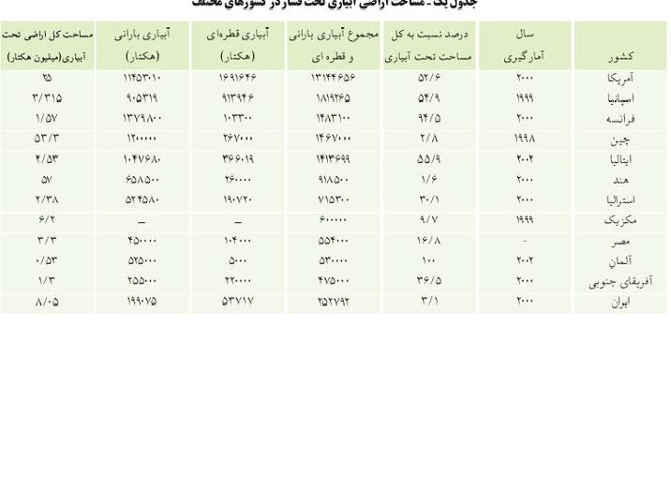
مساحت اراضی آبیاری تحت فشار در کشورهای مختلف

Slide 16
آبیاری بارانی
افزایش سطح زیر کشت
افزایش عملکرد
صرفه جویی در نیروی انسانی
بهبود در مصرف آب

Slide 17
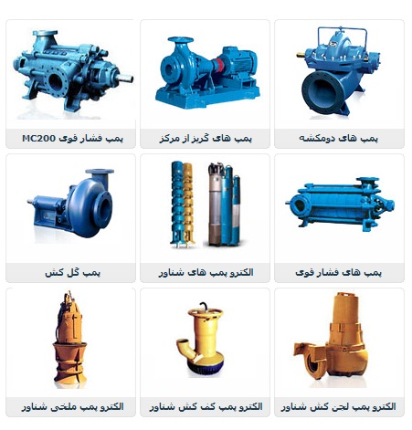
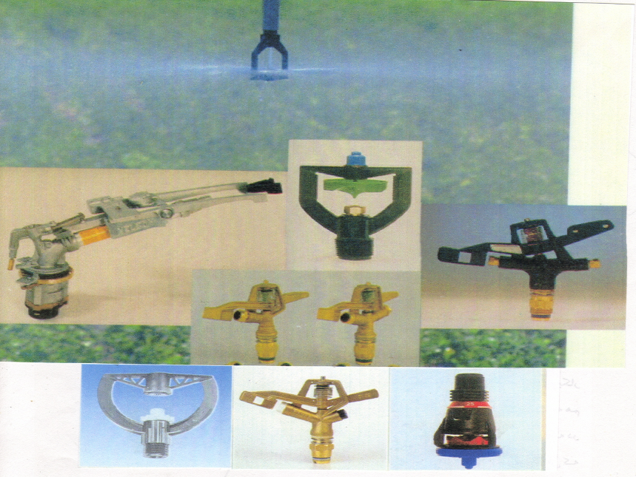
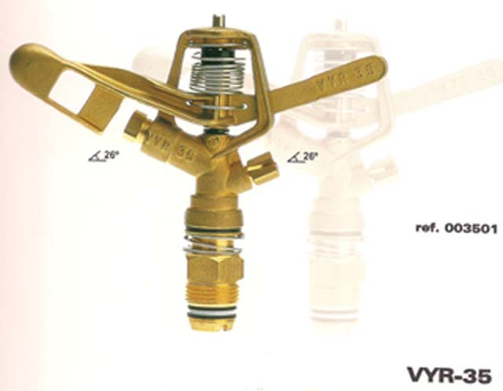
اجزای یک سیستم آبیاری بارانی
پمپ
لوله و
اتصالات
آبپاش

Slide 18
انواع سيستم‌هاي آبياري باراني
سیستم های آبیاری بارانی
سیستم های پیوسته در حال حرکت
سیستمهای استقراری
سیستم های ثابت
سیستمهای جابجایی پریودیک
ماشین آبپاش
جابجایی دستی
با حرکت خطی
ویل مو
سنترپیوت
جابجایی کناری
آبپاش های تفنگی و بوم

Slide 19
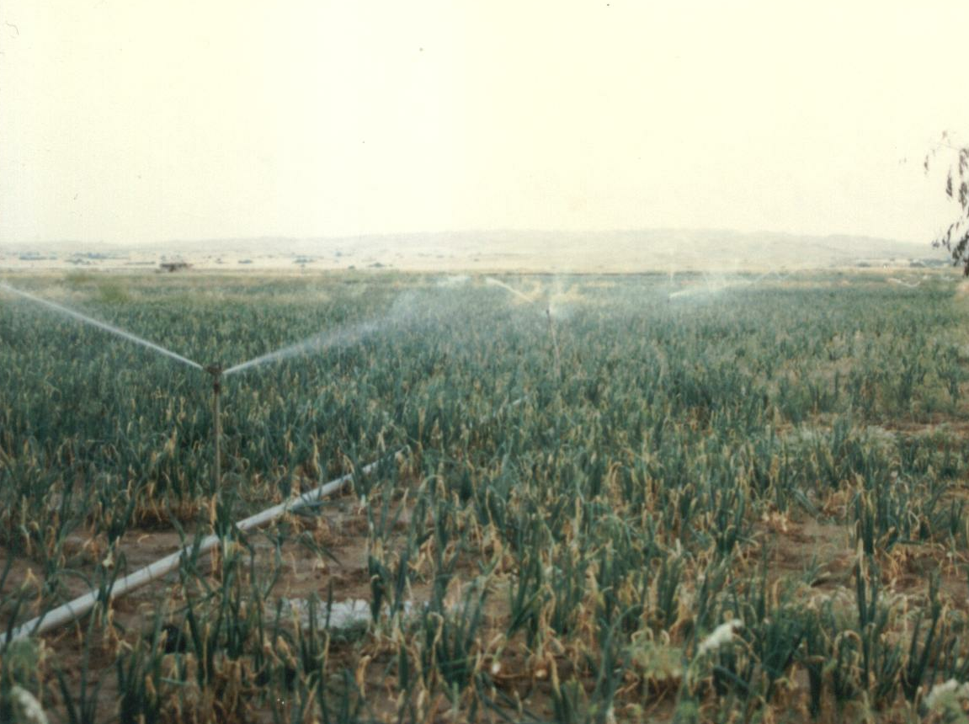
روش كلاسيك نيمه متحرك - دهلران - ايلام

Slide 20
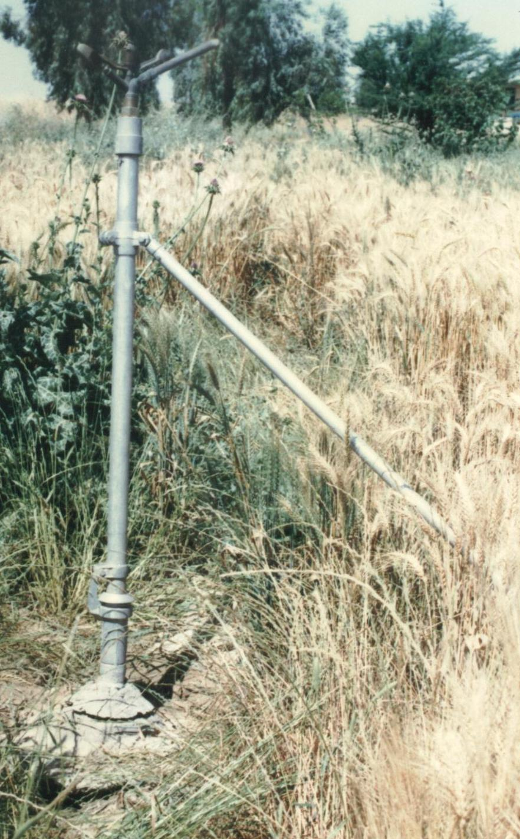
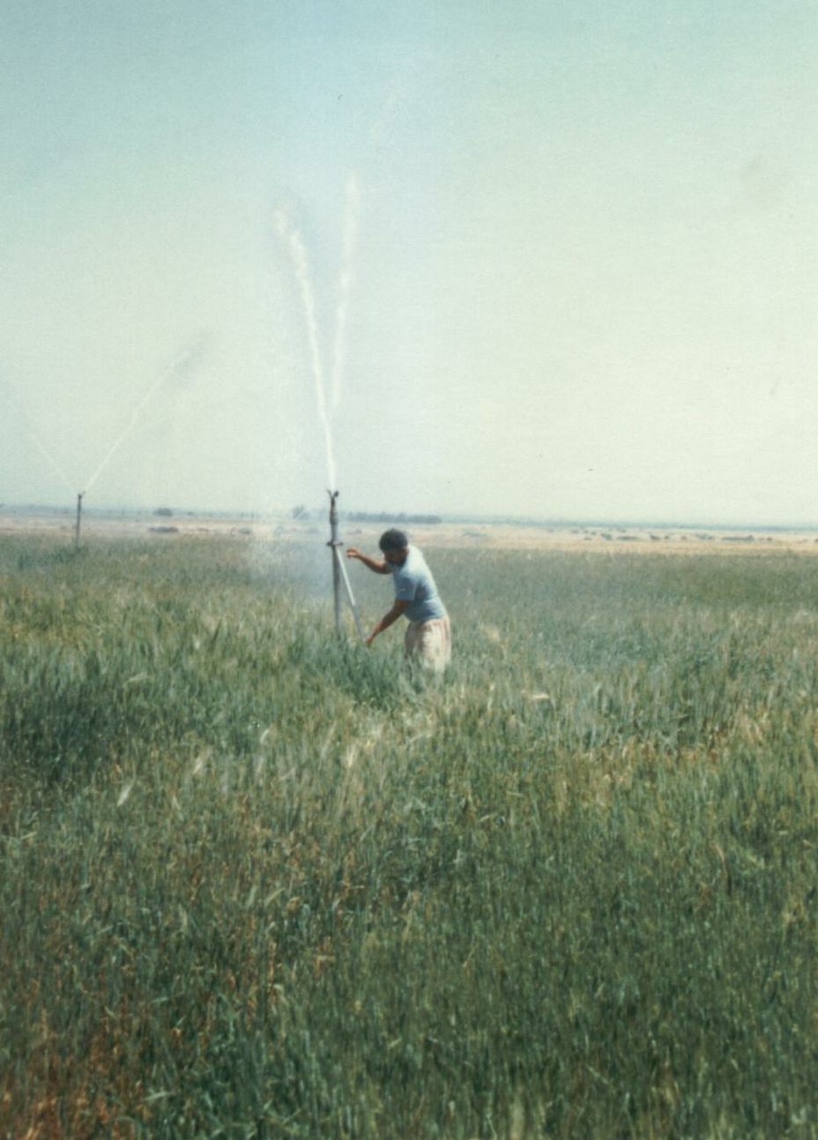
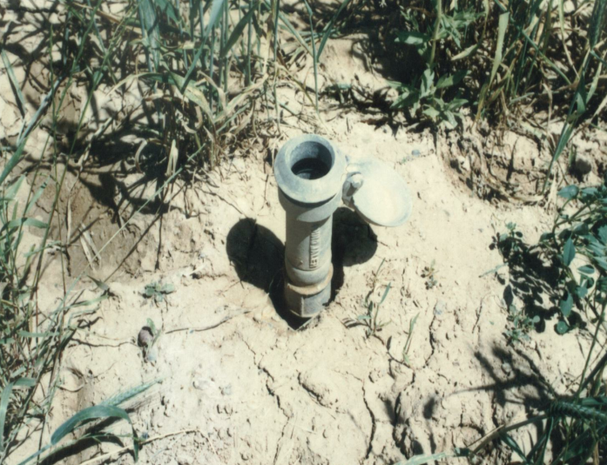
روش كلاسيك ثابت آبپاش متحرك شوش - خوزستان

Slide 21
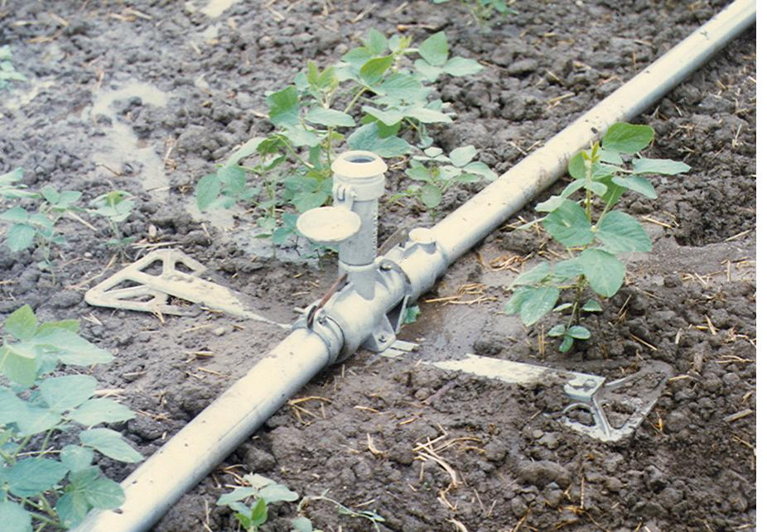

Slide 22
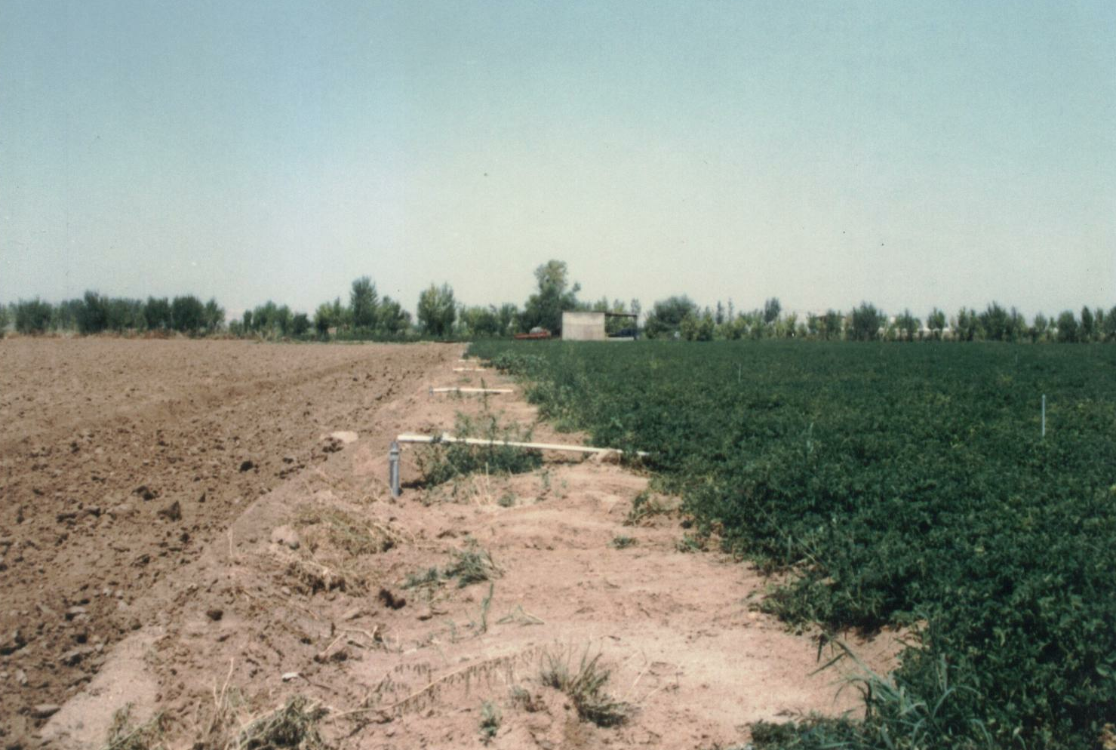
روش كلاسيك ثابت

Slide 23
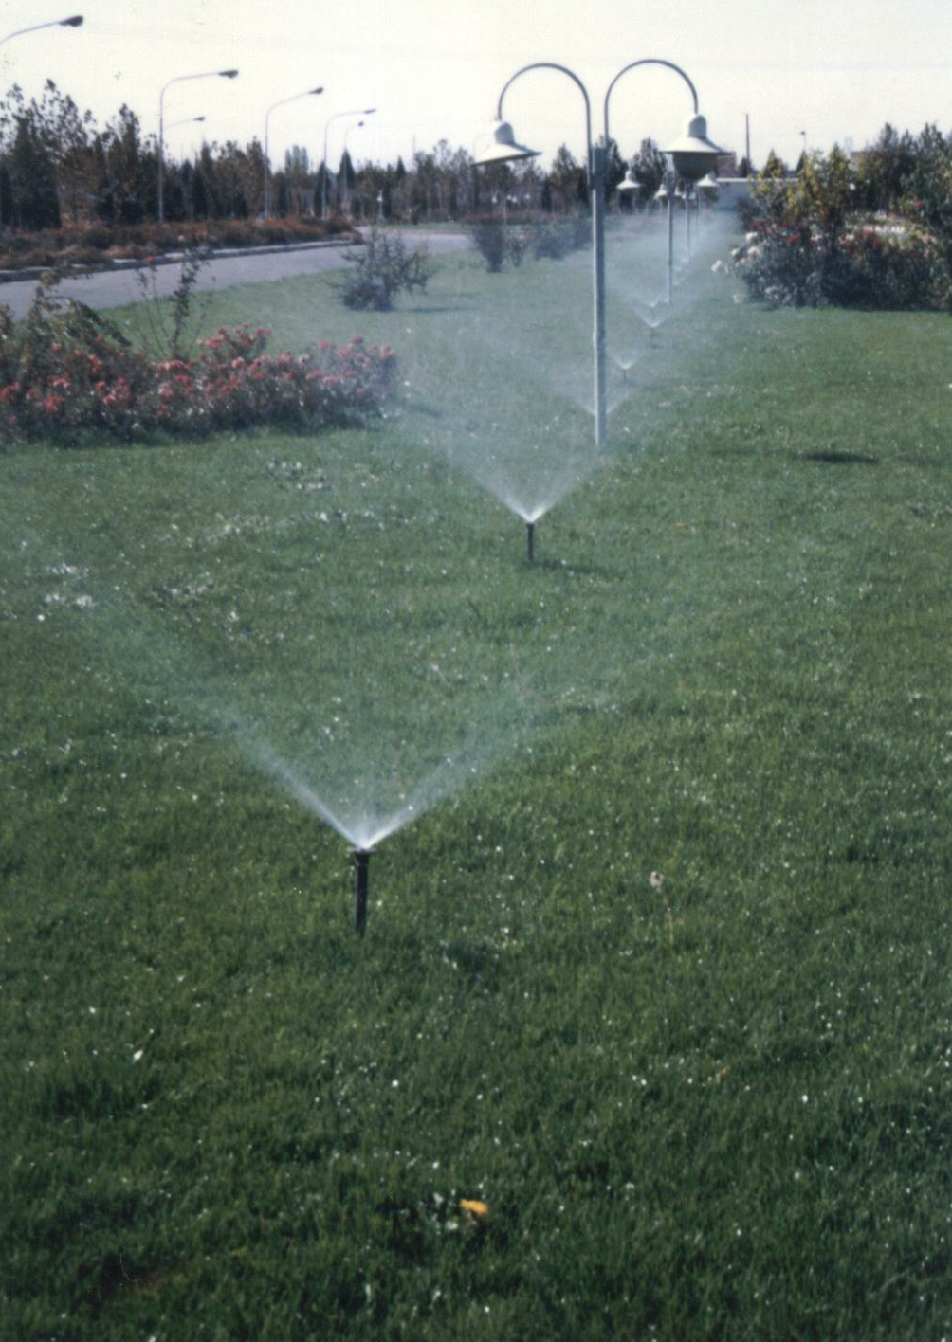
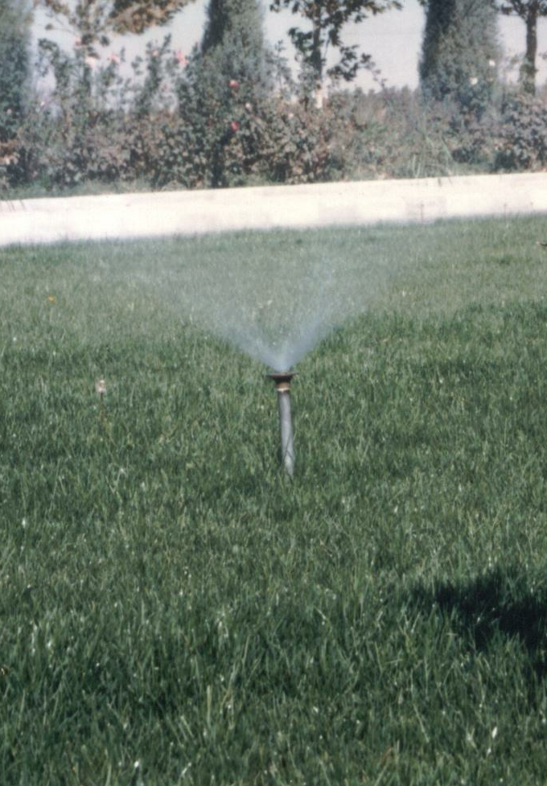

Slide 24
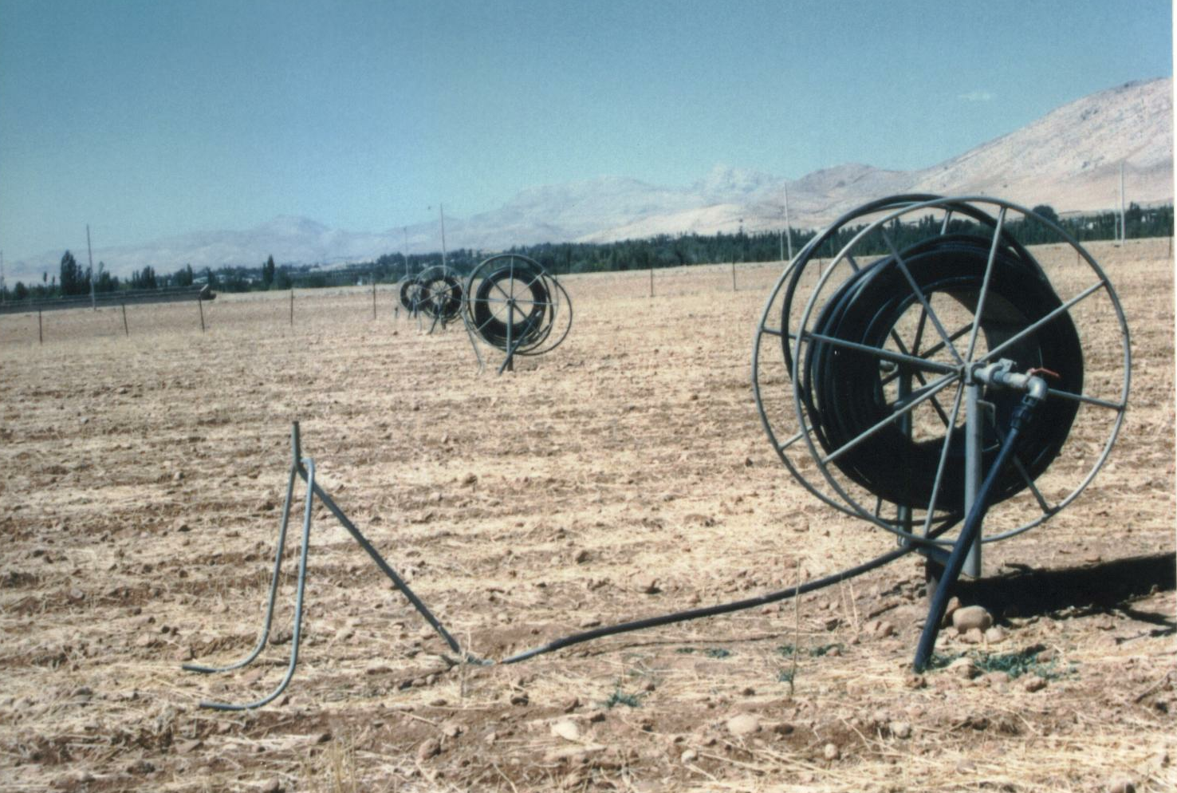
روش كلاسيك شيلنگي با قرقره كوچك - شيراز

Slide 25
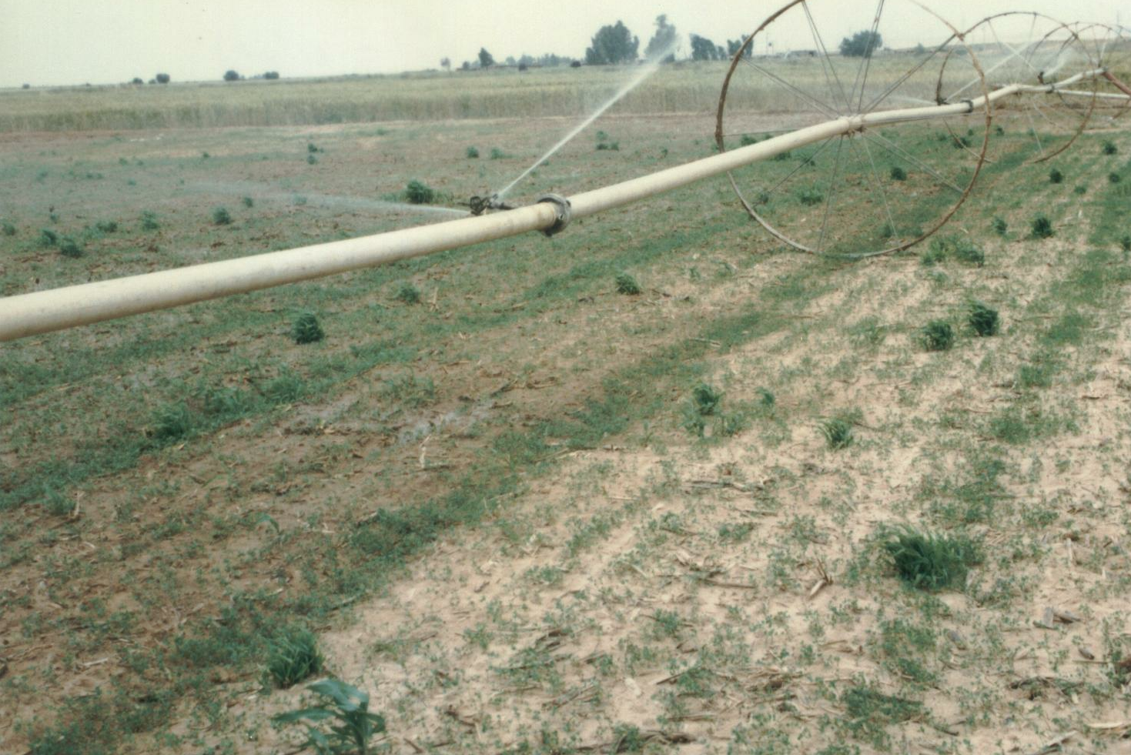
دستگاه آبفشان غلتان

Slide 26
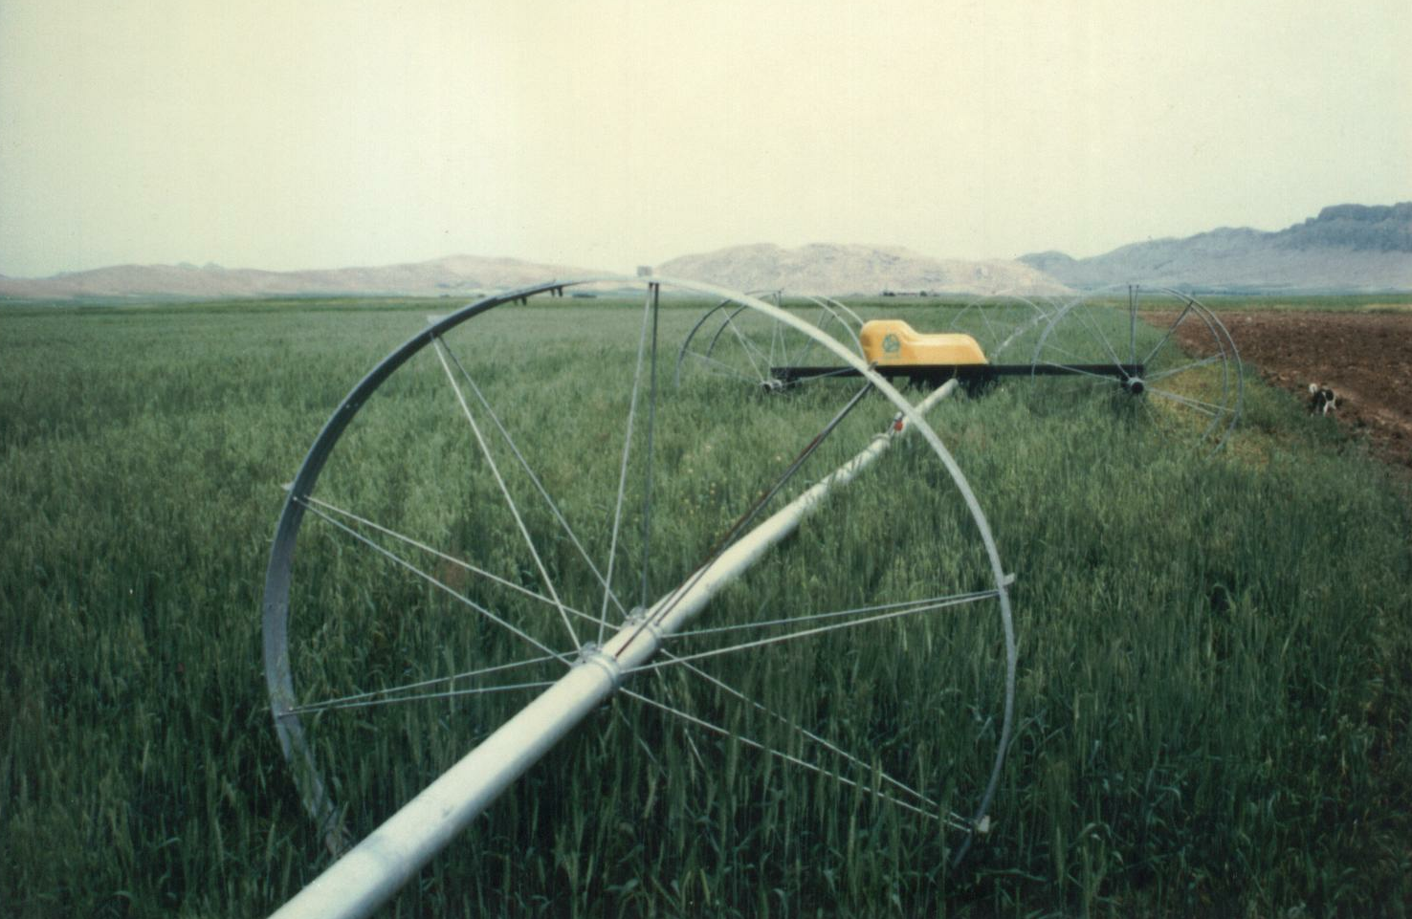
دستگاه آبفشان غلطان

Slide 27
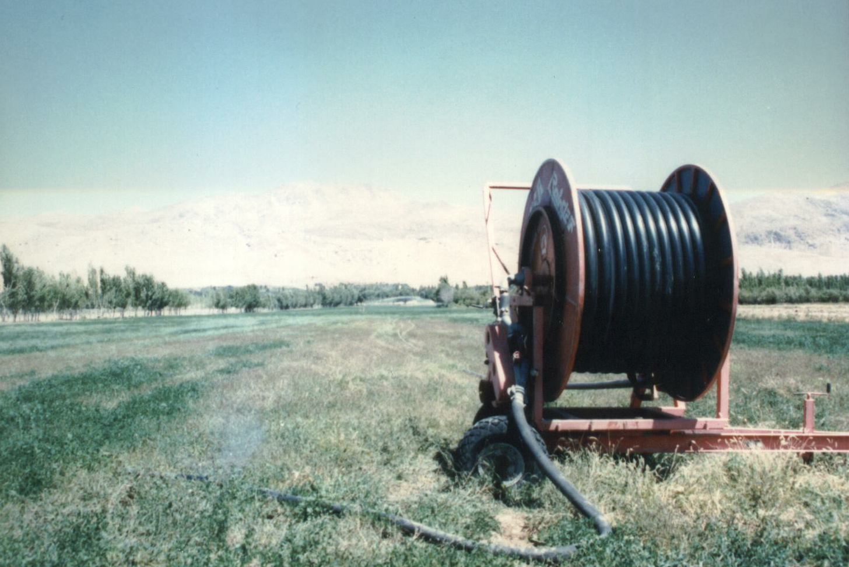
دستگاه آبفشان قرقره

Slide 28
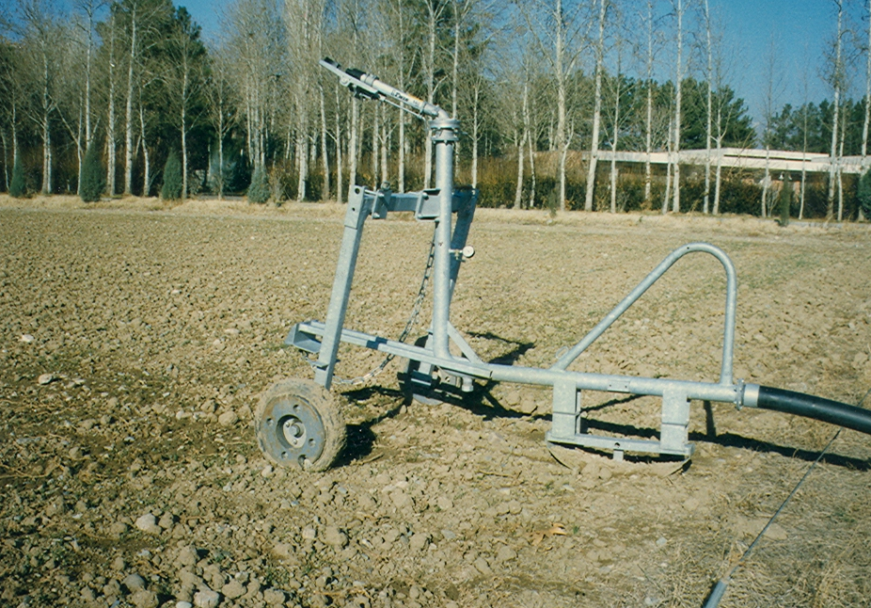
دستگاه آبفشان قرقره اي - كرج

Slide 29
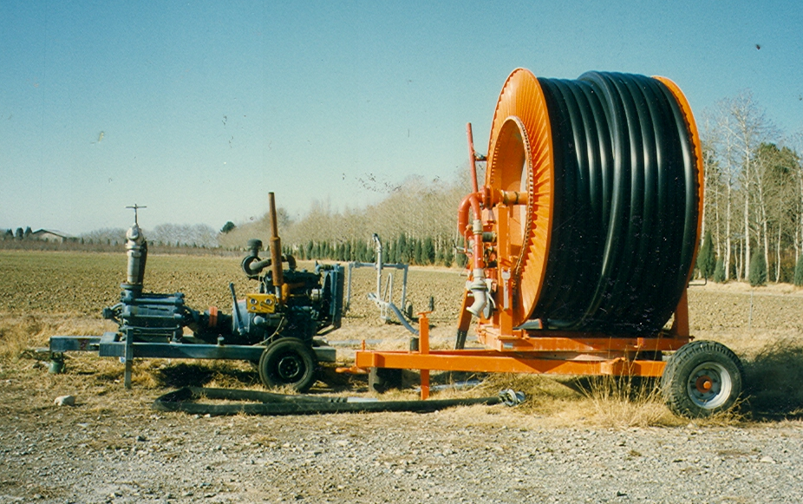

Slide 30
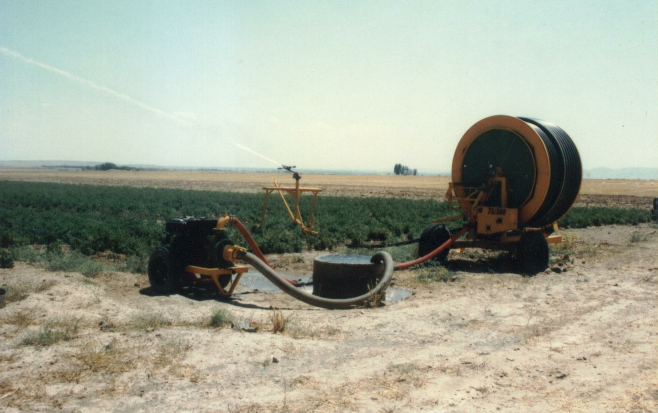

Slide 31
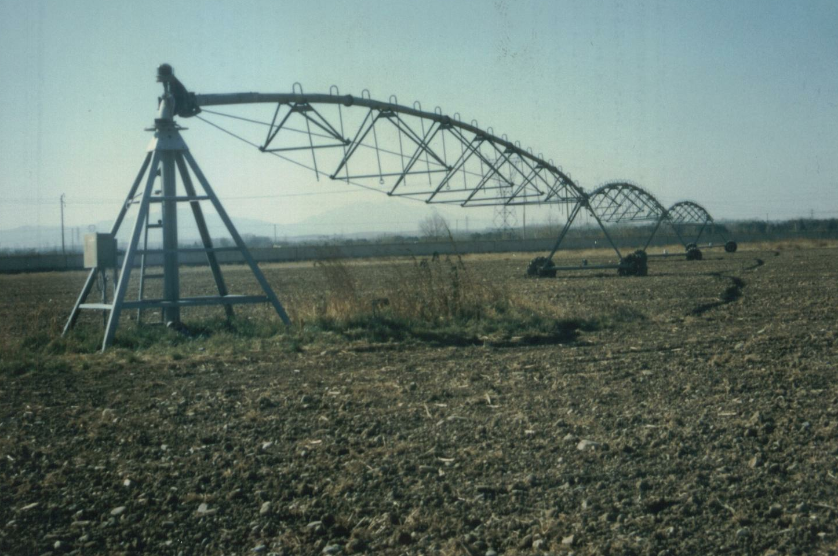

Slide 32
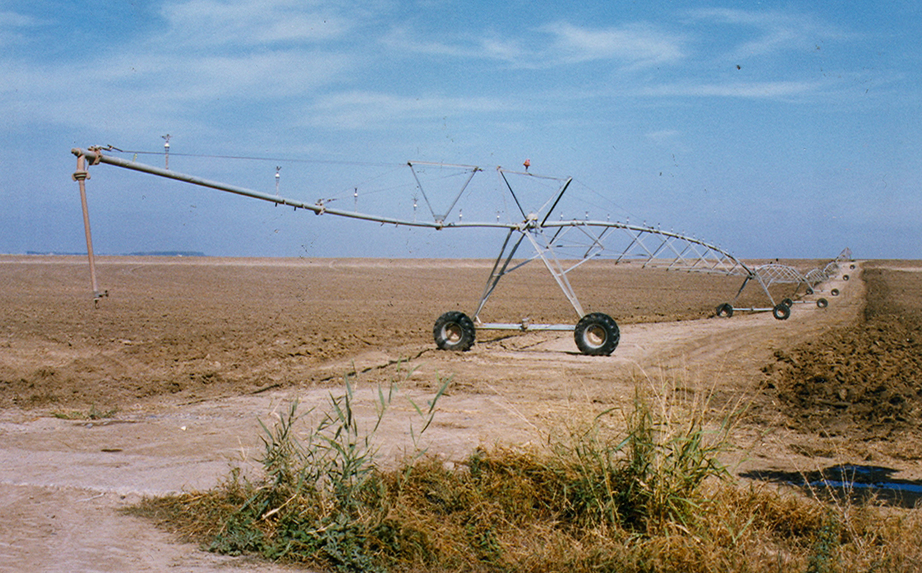

Slide 33
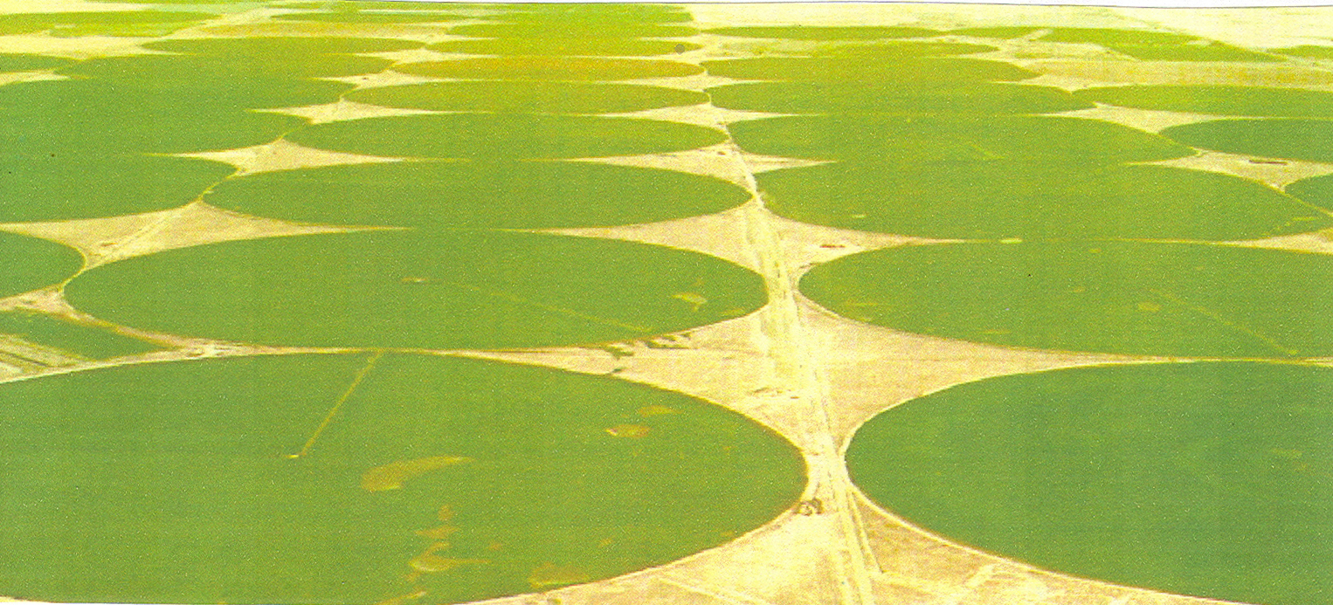

Slide 34
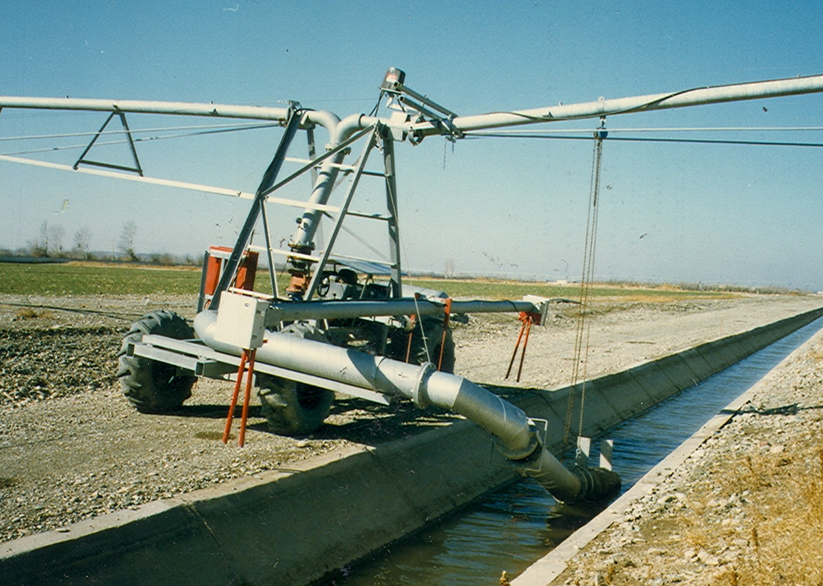

Slide 35
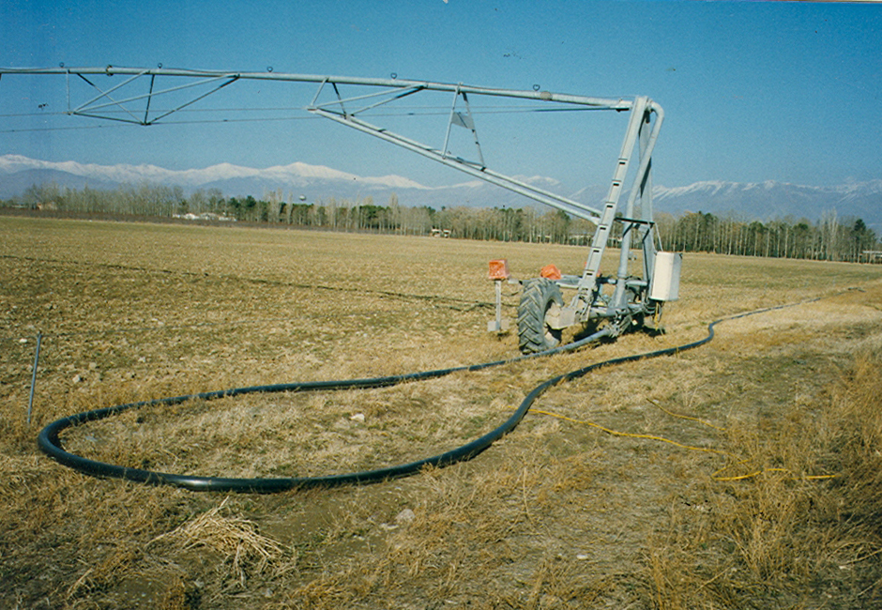

Slide 36
انتخاب سیستم آبیاری بارانی
نوع خاک
توپوگرافی
وضعیت اقتصادی
عوامل موثر در انتخاب نوع سیستم آبیاری
منبع تامین آب
نیروی انسانی
نوع گیاه

Slide 37
مقابله با سرما زدگی و نیز تاخیر در شکوفه دهی درختان مثمر
در تمامی اراضی قابل اجرا ست
راندمان بالاست
کاربرد کود و سم همراه
با آب آبیاری
محاسن
آبیاری بارانی
برای هر نوع آب و هوا
تلفات زمین کمتر
نیروی کار کمتر
برای هر نوع گیاه
تنظیم و کنترل آب در طول دوره رشد

Slide 38
محدویت های آبیاری بارانی
تلفات باد بردگی
هزینه اولیه بالا
شکل زمین
نیاز به آموزش
کیفیت نسبی
بالای آب

Slide 39
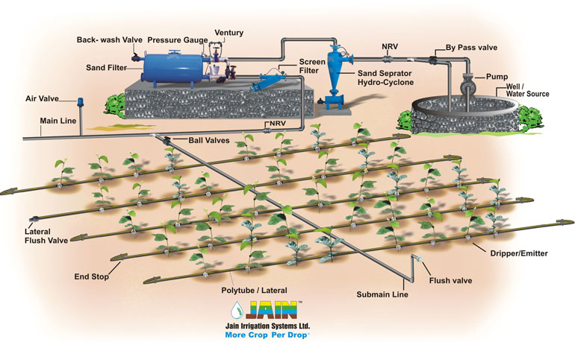
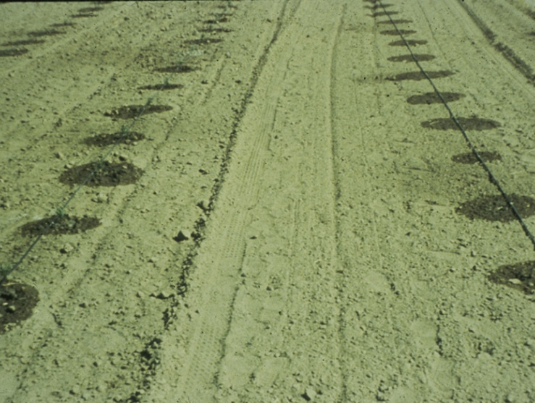
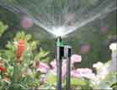
آبیاری قطره ای ( موضعی)

Slide 40
شمایی کلی از یک سیستم آبیاری قطره ای

Slide 41
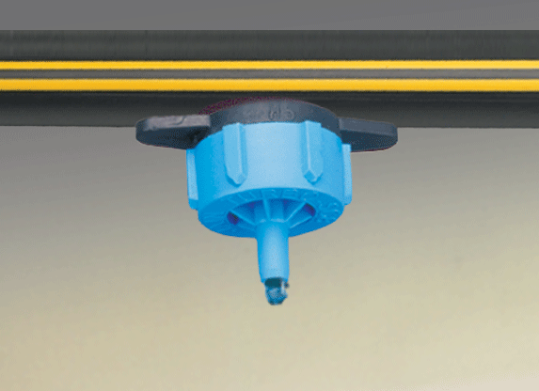
تجهيزات تصفيه آب
حوضچه رسوب‌گير
جداكننده گردابي (سیکلون)
صافي‌هاي شن
صافي‌هاي توري يا ديسكي
قطره چکان ها (گسيلنده‌ها)

Slide 42
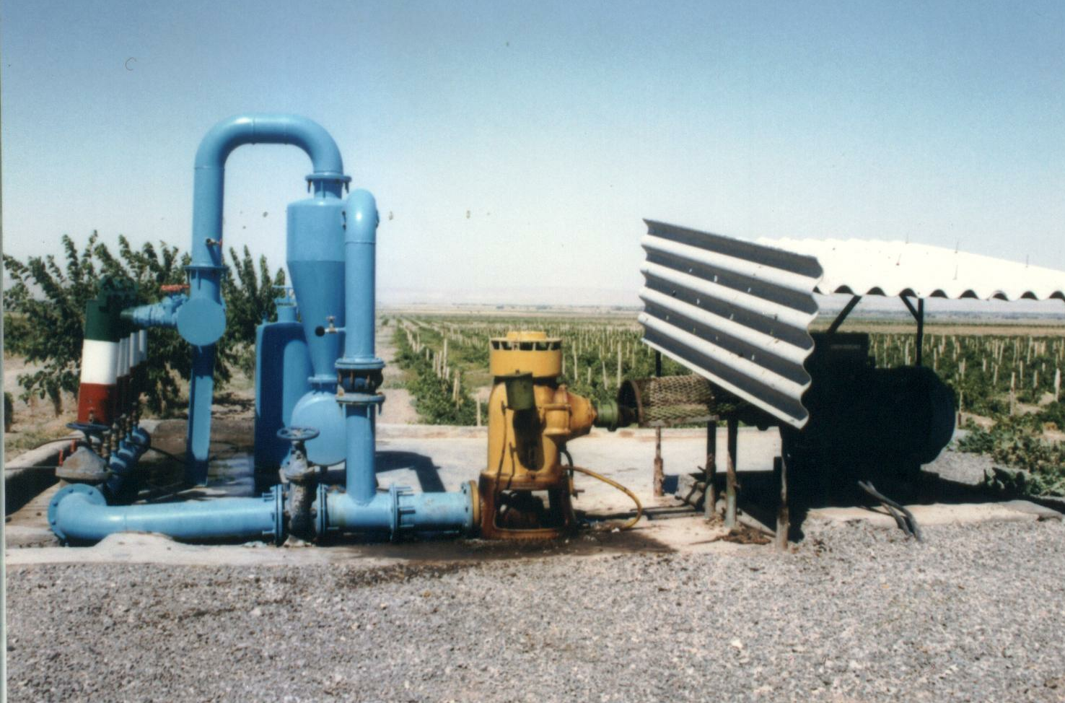

Slide 43
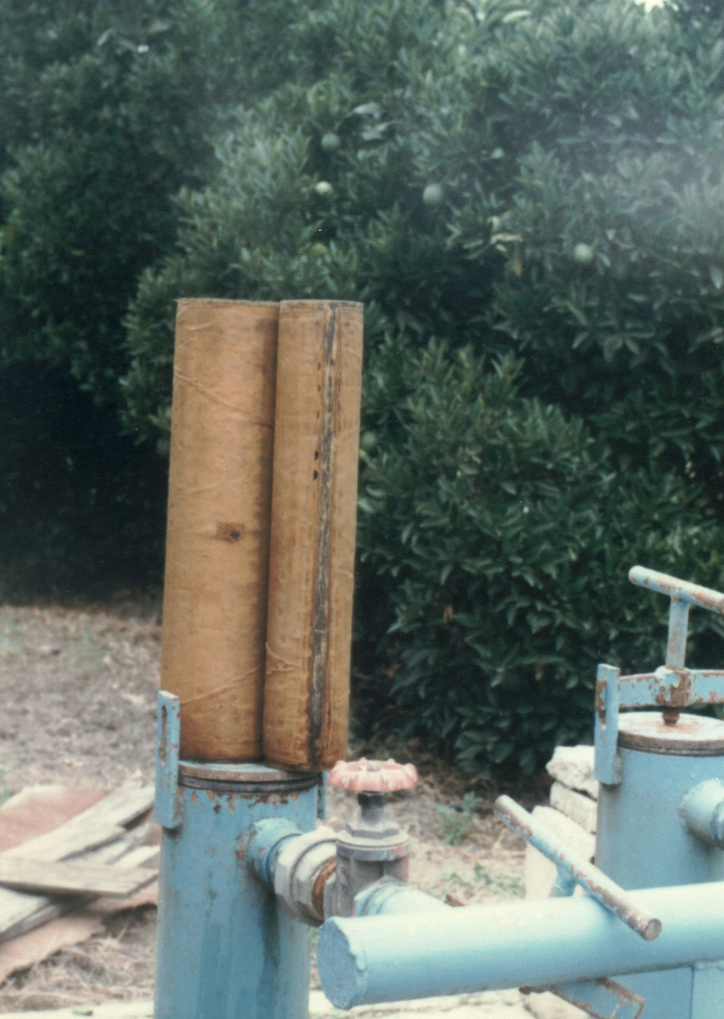
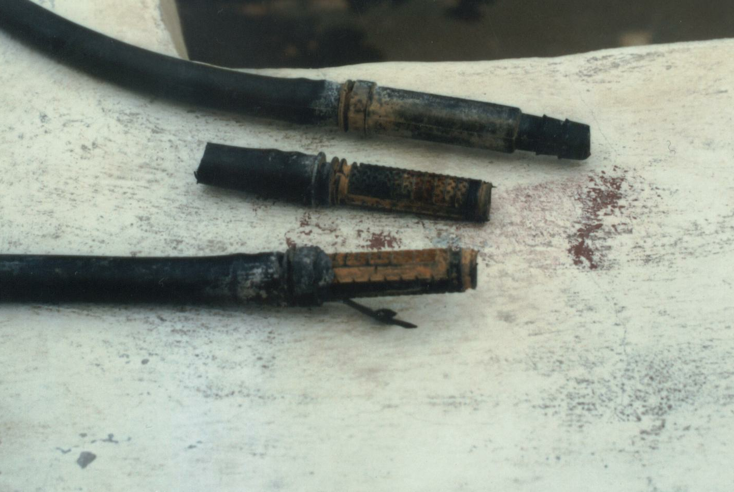
وجود ذرات در آب آبياري و مشكل گرفتگي قطره‌چكانها بعنوان يكي از محدوديت‌هاي اين روش مطرح مي‌باشد
ساري - مازندران

Slide 44
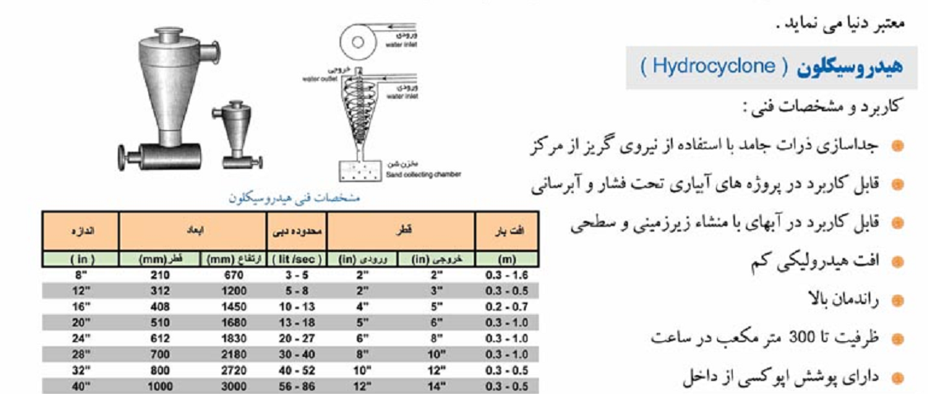

Slide 45
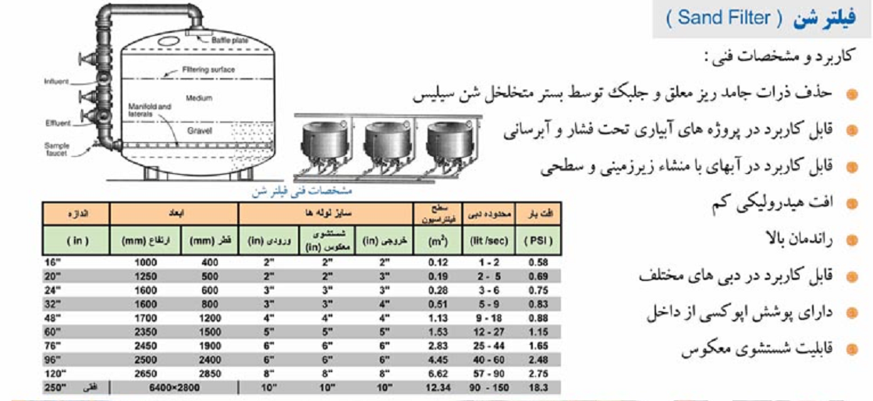

Slide 46
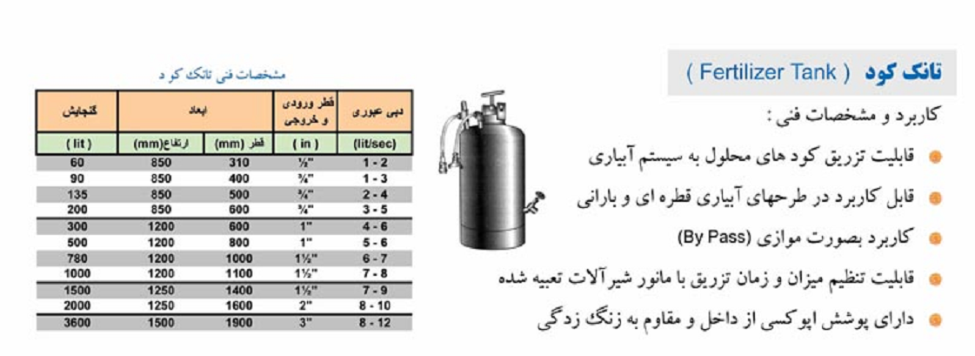

Slide 47
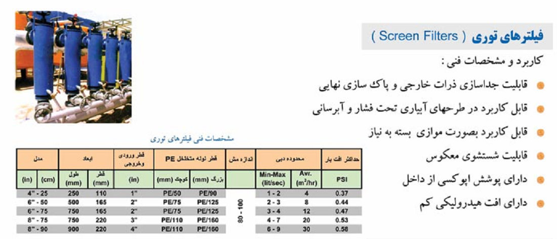

Slide 48
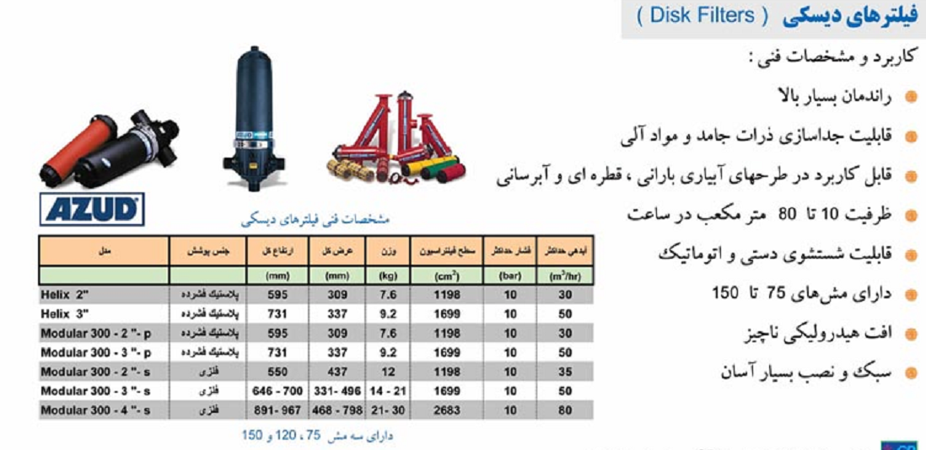

Slide 49
3-7-2- گسيلندها و انواع روشهاي آبياري موضعي
1- قطــــره‌اي (دريپ(
2- افشان (اسپرير(
3- ريزپاش (ميكروجت(
4- حبابي (بابلر(
5- تراوا
6- قطره اي (زير سطحي)

Slide 50
تقسيم بندي قطره چکان ها
از نظر هيدروليكي: مسير كوتاه، مسير بلند، لوله‌هاي موئي
از نظر تنظيم فشار: با و بدون سيستم تنظيم فشار
از نظر نحوه اتصال: روي خط، داخل خط
گسيلنده‌هاي خاص: لوله‌هاي دوجداره
لوله‌هاي تراوا يا متخلخل
بابلر يا حباب ساز
افشانه‌ها يا اسپرير
ريزپاشها يا ميكروجت

Slide 51
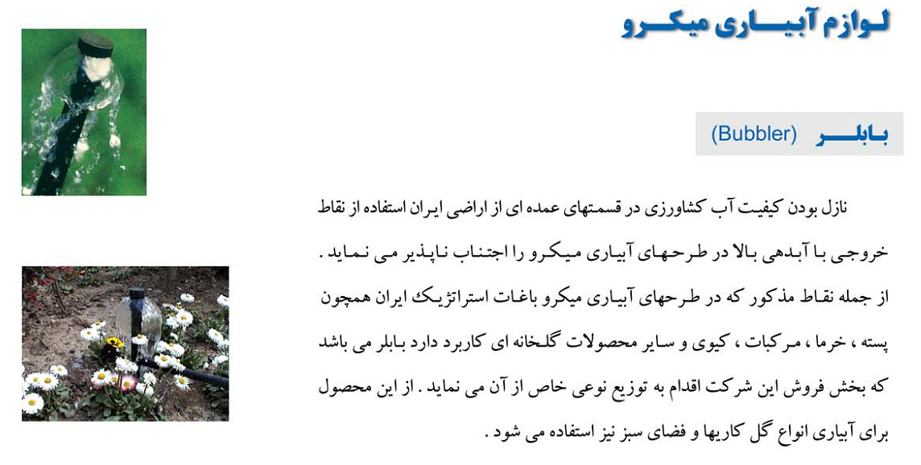

Slide 52


Slide 54


Slide 55


Slide 56


Slide 57


Slide 58


Slide 59



قطره‌چكانهاي داخل خط

Slide 60



قطره‌چكانهاي روي خط

Slide 61


افشانه (اسپرير(
نوار آبياري (تيپ)

Slide 62



ريزپاش(ميكروجت(

Slide 63
محاسن آبیاری قطره ای
1-تلفات آب آبیاری از قبیل نشت و نفوذ کم در نتیجه راندمان آبیاری بالا می باشد. (تا 90 درصد)
2-نوارهای بین ردیف گیاهان خشک مانده و عملیات کشاورزی نظیر هرس و شخم راحت تر صورت می گیرد.
4- بدلیل خیس شدن تنها اطراف ریشه ، رشد علفهای هرز در مزرعه کاهش می یابد.
3-وجود رطوبت و هوای کافی برای رشد مناسب گیاه
4-آبیاری قطره ای در مقایسه با روشهای سطحی و بارانی از هزینه نیروی انسانی و آب مصرفی کمتری برخوردار است.
5-پخش کود و سایر مواد شیمیائی همرا ه با آب آبیاری
6- می تواند کاملا به طریقه خودکار طراحی شود.
7-امکان استفاده از آب شور برای آبیاری در این سیستم وجود دارد. با آبیاری مکرر (کم وهمیشه) رطوبت ناحیه ریشه همواره بالاست و در نتیجه غلظت نمک در خاک ثابت و بدون تغییر می ماند.
8- این روش تنها روشی است که در اراضی با شیب های متفاوت (بعنوان مثال باغهای احداث شده در دامنه های کاملا شیب دار) قابل کاربرد است.

Slide 64
محدویت های آبیاری قطره ای
گرفتگی قطره چکان ها عمده ترین عیب این سیستم است که بایستی در انتخاب فیلترها و نیز شتشوی منظم آنها نهایت دقت صورت گیرد.
تجمع نمک در حاشیه مرطوب ناحیه ریشه خطر بالقوه ای را برای گیاه فراهم می سازد زیرا باران های سبک املاح را به ناحیه ریشه گیاه منتقل می سازد. بنابرین پس از پایان فصل آبیاری با چند آبیاری سطحی نمک تجمع یافته در اطراف ناحیه ریشه را می توان خارج نمود.
محدودیت سیستم ریشه
ریشه ها بیشتر در ناحیه تر شده رشد تمرکز یافته در نتیجه سیستم ریشه رشد جانبی کمی پیدا می کند. بطور کلی سیستم ریشه در آبیاری قطره ای ضعیف تر از سایر سیستم ها است. این ضعف باعث میگردد اگر حوادث کنترل نشده ای موجب قطع آبیاری گردد به گیاه خیلی سریع صدمه وارد می شود(خصوصا در مناطق بادخیز).
مشکل بازرسی عملکرد قطره چکان ها: بازرسی قطره چکان ها مشکل و وقت گیر است.

Slide 65

ترس را بکش پیش از آنکه ترس تو را بکشد

